Slide 1



第1章 绪论

Slide 2
目 录
Contents
1.1
大数据的基本概念
1.2
大数据的价值和作用
1.3
大数据带来的思维方式变革
1.4
大数据处理技术基础
1.5
大数据面临的技术挑战

Slide 3
1.1
大数据的基本概念
什么是“大数据”
大数据的特点
大数据的构成

Slide 4
1.1.1 什么是“大数据”
“大数据”这一名词最早公开出现于1998年，美国高性能计算公司SGI的首席科学家约翰•马西（John Mashey）在一个国际会议报告中指出：随着数据量的快速增长，必将出现数据难理解、难获取、难处理和难组织等四个难题，并用“Big Data（大数据）”来描述这一挑战，在计算机领域引起了人们的重视和关注。
Notes:
Big data: 创新、竞争和生产力的下一个前沿

Slide 5
1.1.1 什么是“大数据”
在“大数据”这一概念形成的过程中，有三个标志性的事件。
2008年9 月，美国《自然》（Nature）杂志专刊——The next Google，第一次正式提出了“大数据”概念。
2011年2月1日，《科学》（Science）杂志专刊——Dealing with data，第一次综合分析了大数据对人们生活造成的影响，详细描述了人类面临的“数据困境”。
2011年5月，麦肯锡全球研究院（McKinsey Global Institute）发布报告——Big Data: The Next Frontier for Innovation, Competition, and Productivity，第一次给大数据做出相对清晰的定义。
Notes:
Big data: 创新、竞争和生产力的下一个前沿

Slide 6
1.1.1 什么是“大数据”
维基百科（Wikipedia）对大数据的定义是：规模庞大，结构复杂，难以通过现有商业工具和技术在可容忍的时间内获取、管理和处理的数据集。
从以上对大数据的定义可以看出，大数据与传统所处理的数据相比，具有体量大、结构复杂的显著特点，并且难以用常规的技术进行处理。
Notes:
Big data: 创新、竞争和生产力的下一个前沿

Slide 7
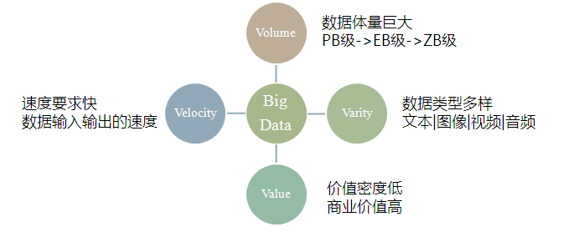
1.1.2 大数据的特点
通常用“4V特性”来描述大数据的主要特征，即大数据具有体量大（Volume）、种类多（Variety） 、速度快（Velocity）和价值高（Value）四个主要特征。

Slide 8
大数据的基本特征
（1）体量大（Volume）
大数据的特征首先体现在数量巨大，存储单位达到TB、PB甚至EB级别。图灵奖得主Jim Grey对人类社会信息量的增长提出一个“新摩尔定律：”每18个月，全球信息量是计算机有史以来全部信息量的总和“。根据IDC（International Data Corporation，国际数据公司）的一份报告预测，从2013年至2020年，全球数据规模扩大了50倍，每年产生的数据量将增长到44万亿GB，相当于美国国家图书馆数据量的数百万倍，2025年全球数据总量预计将达175ZB。
Notes:
Big data: 创新、竞争和生产力的下一个前沿

Slide 9
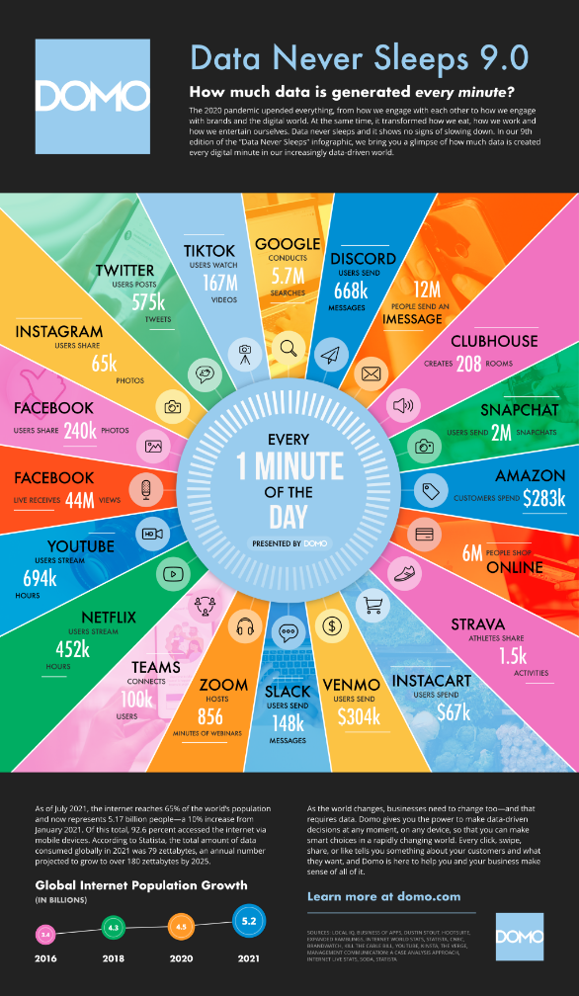
大数据体量大
Domo公司2020年每秒全球大数据产生量分析的可视化图示(https://www.domo.com/learn/data-never-sleeps-9)。可以看出Facebook用户每秒共享的图片有240K张、上传了44M条信息，INSTAGRAM用户每秒共享了65K张图片……。
Notes:
Big data: 创新、竞争和生产力的下一个前沿

Slide 10
大数据的基本特征
（2）种类多（Variety）
大数据与传统数据相比，数据的来源广、维度大、类型杂。
（3）速度快（Velocity）
随着计算机技术、互联网和物联网的发展，数据生成、储存、分析、处理的速度远远超出人们的想象力，这是大数据区别于传统数据或小数据的显著特征。
（4）价值高（Value）
大数据有巨大的潜在价值，具有价值高但价值密度低的特点，也就是说同其呈几何指数爆发式增长相比，某一对象或模块数据的价值密度较低，这给我们挖掘海量的大数据增加了难度和成本。

Slide 11
1.1.2 大数据的构成
大数据的构成可以分为结构化数据、非结构化数据和半结构化数据三类
（1）结构化数据：结构化数据具有固定的结构、类型和属性划分等，通常可以用二维表表示，如用关系型数据库存储的信息、Excel表所存放的信息等。
结构化数据示例
学号 | 姓名 | 性别 | 出生日期
1100101 | 小王 | 男 | 1998-03-05
1100102 | 小李 | 女 | 1999-08-05
1100103 | 小陈 | 男 | 2000-03-07

Slide 12
1.1.2 大数据的构成
（2）半结构化数据：半结构化数据具有一定的结构性，但又灵活多变。例如XML、HTML格式的文件，其自描述、数据结构和内容混杂在一起。可扩展标记语言XML是一种W3C制定的标准通用标记语言，已成为国际上数据交换的一种公共语言。

Slide 13
1.1.2 大数据的构成
用XML文件格式来描述表1.2中的三条记录。

Slide 14


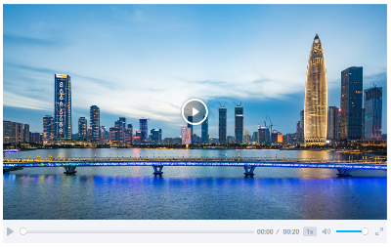
1.1.2 大数据的构成
（3）非结构化数据：非结构化数据是指无法采用固定的结构来表示的数据，如文本、图像、视频和音频等数据。非结构化数据其格式非常多样，无法用统一的结构表示，而且在技术上非结构化信息比结构化信息更难标准化和理解。
文本、图片和视频文件示意图

Slide 15
1.2
大数据的价值和作用

Slide 16
1.2 大数据的价值和作用
1.人类的活动越来越依赖于数据
电子商务
物流
金融
教育
科学研究
……

Slide 17
1.2 大数据的价值和作用
2.大数据的核心价值
大数据的核心价值在于提供了一种人类认识复杂系统的新思维和新手段，可以帮助人们发现规律、预测未来和决策指导。
3.大数据的作用
目前，大数据技术在国内外各个行业发挥着越来越大作用，以下介绍几个著名的大数据应用案例。

Slide 18
1.2 大数据的价值和作用
【案例 】孟山都（Monsanto）是一家美国的跨国农业生物技术公司，该公司首先发起“Green Data Revolution”运动，建立农业数据联盟（Open Ag Data Alliance）来统一数据标准，让农民也能享受大数据的成果。
典型的应用如农场设备制造商John Deere与DuPont Pioneer联合提供“决策服务(Decision Services)”，农民只需在驾驶室里拿出平板电脑，收集种子监视器传来的数据，然后将其上传给服务器，通过服务器端的智能决策服务系统，返回化肥的配方到农场的拖拉机上。

Slide 19
1.2 大数据的价值和作用
【案例 】大数据金融监管。中国证监会于2013年下半年开始启用大数据分析系统，到2015年8月，已调查内幕交易线索375起，立案142起，分别比以往同期增长了21%、33%。上海证监局2017年以来招聘了大量的大数据研究和挖掘人才，专门模拟不同账户之间的关联，通过无数次的模拟分析找到看似无关，但本质上相关的账户之间的交易关联。

Slide 20
1.2 大数据的价值和作用
对于大数据在若干重要领域的作用，可以简短地总结如下：
医疗大数据——看病更高效
生物大数据——改良基因
金融大数据——理财的利器
零售大数据——了解消费者
电商大数据——精准营销的法宝
农牧大数据——量化生产
交通大数据——畅通出行
教育大数据——因材施教
体育大数据——夺冠精灵
食品大数据——安全饮食的保护伞
政府大数据——改进社会服务
讨论
同学们谈谈大数据的作用

Slide 21
1.3
数据带来的思维方式变革

Slide 22
1.3 大数据带来的思维方式变革
大数据时代要关注三大变革：
（1）处理数据理念的思维变革
（2）挖掘数据价值的商业变革
（3）面对数据风险的管理变革
其中，对于大数据时代带来的处理数据理念的思维模式转变，舍恩伯格提出了三个常著名的观点。

Slide 23
大数据带来的思维方式变革
1.要全体，不要抽样
在过去，由于收集、储存和分析数据的技术落后，对大量数据的收集成本非常高昂，我们只能收集少量的数据进行分析。在大数据时代，可以获取足够大的数据样本乃至全体数据。抽样采用的不合理会导致预测结果的偏差，在大数据时代，依靠强大的数据处理能力，应该去处理所有数据。
【案例 】 Farecast系统用大数据预测机票价格

Slide 24
大数据带来的思维方式变革
2.要相关，不要因果
因果分析和相关分析是人们认识、了解世界最重要的手段和方法。
因果关系，即某种现象（原因）引起了另一种现象（结果），其原因和结果必须同时具有必然的联系。
相关关系分析是从大量数据中通过频繁模式的挖掘，发现事物之间有趣的关联和相关联系，然而该分析方法通常面临数据量不足的问题。
在大数据时代，由于已经获取到了大量的数据，建立在相关关系分析法上面的预测成为大数据的核心。如果A事件和B事件经常一起发生，那么当B发生时，我们就可以预测A也发生了，至于为什么会是这样，在某些应用上，已经没那么重要了。
【案例 】沃尔玛：请把蛋挞与飓风用品摆在一起

Slide 25
大数据带来的思维方式变革
3.要效率，允许不精确
对于采用“小数据”而言，由于收集的信息量比较少，必须确保记录下来的数据尽量精确，并要求计算模型和运算也非常精确，因为“差之毫厘便失之千里“。然而在大数据的“全样本时代”，有多少偏差就是多少偏差而不会被放大。谷歌公司的人工智能专家彼得.诺维格（Peter Norvig）说过：“大数据基础上的简单算法比小数据基础上的复杂算法更加有效。”因此快速获得一个大概的轮廓和发展脉络，要比严格的精确性重要得多。
【案例 】麻省理工学院的通货膨胀率预测

Slide 26
1.4
大数据处理技术基础
大数据处理的主要环节
大数据的技术支撑
流行的大数据技术

Slide 27
1.4.1大数据处理的主要环节
1.数据采集
数据采集又称为数据获取，是指从现实世界系统中采集信息，并进行计量和记录的过程。数据的来源可能是传感器、互联网、系统运行的日志文件等，也可能是人类生活和生产活动所产生的各种类型的数据。在数据规模不断扩大的情况下，运用数据采集自动化工具，从外部系统、互联网和物联网等自动获取、传输和记录数据已经成为必要的技术手段。

Slide 28
1.4.1大数据处理的主要环节
2.数据预处理
采集的数据可能包含噪声、缺失值、不一致性和冗余等问题，数据预处理的目的就是要提高数据的质量。通过数据预处理工作，可以使残缺的数据完整，并将错误的数据纠正、多余的数据去除，进而将所需的数据挑选出来，并且进行数据集成。数据预处理有多种方法，如：数据清理，数据集成，数据变换，数据归纳等。

Slide 29
1.4.1大数据处理的主要环节
3.大数据的存储与管理
目前， “分布式存储系统”是大数据存储的主要技术手段，例如，分布式文件系统、集群文件系统和并行文件系统等。
云存储也是大数据存储常用的技术方法，它通过集群应用、网格技术或分布式文件系统等，将网络中各种不同的存储设备通过应用软件集合起来协同工作，共同对外提供数据存储和业务访问功能的一个系统。

Slide 30
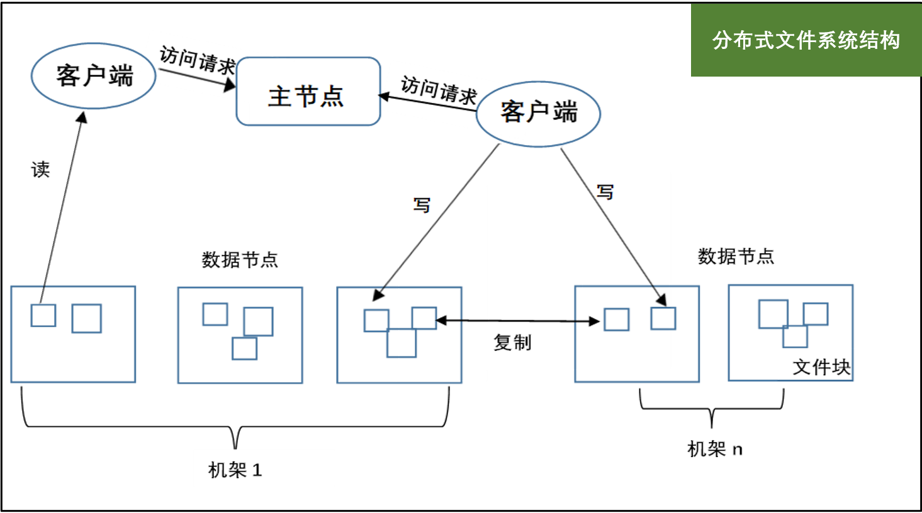
1.4.1大数据处理的主要环节
课后学习
分布式文件系统如何提高数据存储的可靠性？
分布式文件系统示意图

Slide 31
1.4.1大数据处理的主要环节
4.大数据分析与挖掘
“分析”通常指用传统的统计学方法，对数据的特征进行分析，如：统计特征分析、数据分布特性分析和回归分析等。
而“挖掘”通常指的是用人工智能方法，挖掘大数据中所蕴含的知识，如：聚类、分类和关联规则挖掘等。
知识发现与数据挖掘（KDD）的过程可以用一个金字塔形形象地进行说明，如右图所示。
未来
智慧
知识
过去
信息
数据
知识发现与数据挖掘过程

Slide 32
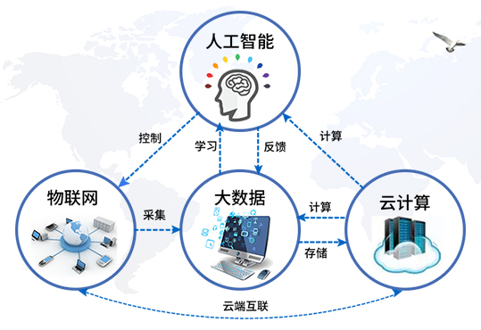
1.4.2 大数据的技术支撑
大数据技术发展的主要技术支撑来自于存储成本的下降、计算速度的提高和人工智能理论与技术的发展，而云计算和分布式系统、人工智能、物联网、硬件性价比的提高以及软件技术的进步推动了大数据技术的发展。如右图 是大数据的三大支撑技术之间关系的示意图。
大数据的支撑技术

Slide 33
1.4.2 大数据的技术支撑
1.云计算的支撑作用
云计算提供了云存储中心和分布式处理，一方面降低了存储成本，另一方面提供了强大的计算能力。没有云计算，就不会有大数据的被分析和利用。
2.人工智能与大数据
一方面，数据及对数据的分析，客观上支撑了一大类人工智能的发展；另一方面，人工智能使得机器拥有理解数据的能力。
3.物联网与大数据
物联网为大数据技术的发展提供了海量的数据来源和广泛的应用平台；而大数据技术的发展，促进了物联网系统在更多领域的应用，并提高了其应用的效果。

Slide 34
1.4.3目前流行的大数据技术
大数据时代，数据的存储和处理由“集中式”向“分布式”演进。2003~2006年，Google发表了四篇文章，分别是关于分布式文件系统（GFS），分布式计算框架（MapReduce），大数据管理（Big Table）和分布式资源管理（Chubby），至此奠定了分布式计算发展的基础。
在大数据处理技术中，“分布式存储”和“分布式计算”框架最为重要也是最基础的技术支撑，所谓“框架”是一组负责对系统中的数据进行操作的“计算引擎和组件”。

Slide 35
1.4.3目前流行的大数据技术
Hadoop和Spark是目前最著名的两大主流大数据处理框架。
Hadoop被公认为行业大数据标准开源软件，通常运行在Linux平台上。
几乎所有主流厂商都围绕Hadoop提供开发工具和技术服务。
国内采用Hadoop的公司主要有百度、淘宝、网易、华为、中国移动等。
Hadoop生态系统示意图

Slide 36
1.4.3目前流行的大数据技术
Apache Spark 是UC Berkeley AMP Lab（加州大学伯克利分校的AMP实验室）所开源的类似于MapReduce的通用大数据计算框架，Spark不同于MapReduce的是中间结果可以保存在内存中，而不再需要频繁读写HDFS（Hadoop Distributed File System），因此Spark能更好地适用于数据挖掘与机器学习等需要迭代的MapReduce的算法。
当前，Hadoop与Spark两个大数据计算框架的结合是一种被广泛应用的大数据处理架构。

Slide 37
分布式存储
1．分布式存储
分布式存储是相对于集中式存储而言的。当前，随着大数据时代的到来和IT技术的飞速发展，各种非结构化数据（如图片、视频、音频等）呈几何数级增长，传统的集中式存储模式已经无法满足其容量、性能和安全性的需求。
传统的网络存储系统采用集中的存储服务器存放所有数据，存储服务器成为系统性能的瓶颈，也是可靠性和安全性的焦点，不能满足大规模存储应用的需要。分布式网络存储系统采用可扩展的系统结构，利用多台存储服务器分担存储负荷，利用位置服务器定位存储信息，它不但提高了系统的可靠性、可用性和存取效率，还易于扩展。

Slide 38
流行的开源分布式数据库系统
表1.4 流行的开源分布式数据库系统
名 称 | 数据存储方式 | 速 度 | 事 务 支 持 | 主要应用场景
HBase | 表、列 | 写快、读慢 | 支持 | 持久存储
MongoDB | 文档 | 快 | 只支持单文档事务 | 文档存储
PostgreDB | 表 | 快 | 支持 | 多媒体数据
Redis | 键-值 | 很快 | 支持 | 缓存
Mysql | 表 | 快 | 支持 | Web系统、日志、嵌入式系统

Slide 39
分布式计算框架
1．分布式计算框架
目前流行的大数据计算框架包括MapReduce、Storm和Spark等，以下分别对这三种计算框架进行简要的介绍。
（1）MapReduce
Hadoop的MapReduce属于“批量计算”框架。所谓“批量计算”是指对存储在文件系统中的数据集进行批量处理的方式，它适用于处理存储在文件系统中的大容量静态数据集，但每个任务需要多次执行读取和写入操作，因此不适用于实时性要求较高的场合。

Slide 40
1.4.3目前流行的大数据技术
（2）Storm
Storm是由Twitter公司开源的“实时流式计算”框架。“实时流式计算”方式是基于内存的计算模式，它无须针对整个数据集进行操作，而是对通过系统传输的每个数据项执行操作，可以对随时进入系统的数据进行计算，因此适用于时间性要求较高的场合。其他著名的实时流计算框架还有Facebook公司的Puma和Yahoo!公司的S4（Simple Scalable Streaming System）等。
（3）Spark
Spark属于前两种框架形式的集合体，是一种混合式的计算框架。它既有自带的“实时流式计算”引擎，也可以和Hadoop集成，代替其中的MapReduce，Spark也可以单独拿出来部署集群，但是还得借助HDFS等分布式存储系统作为其基础支撑架构。

Slide 41
两种计算方式的对比
表1.5 批量计算和流式计算的特性比较
 | 批 量 计 算 | 流 式 计 算
数据到达 | 计算开始前数据已准备好 | 计算进行中数据持续到来
计算周期 | 计算完成后会结束计算 | 一般会作为服务持续运行
使用场景 | 时效性要求低的场景 | 时效性要求高的场景

Slide 42
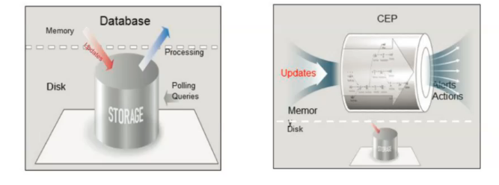
两种计算方式的对比
批量计算”和“实时流式计算”对比示意图

Slide 43
1.5
大数据面临的技术挑战
数据存储和管理的挑战
计算速度的挑战
数据安全的挑战

Slide 44
1.5.1 数据存储和管理的挑战
大数据的体量非常大，虽然一些新的数据存储技术已经被开发应用，但面对数据量大约每两年增长一倍的速度，如何跟上数据增长的步伐并找到有效存储数据的方法，仍然是许多企业面临的严峻挑战。但是仅仅存储数据是不够的，数据必须是有价值的，这取决于对数据的管理和分析。干净的数据，以及以支持有意义的分析的方式组织的数据，需要大量的工作。数据科学家通常需要花50%到80%的时间来管理和准备数据，然后才可以实际使用。

Slide 45
1.5.2 计算速度的挑战
大数据技术正在快速变化，跟上大数据技术的发展是一个持续不断的挑战。海量数据从原始数据源到产生价值，期间会经过存储、清洗、挖掘、分析等多个环节，如果计算速度不够快，很多事情是无法实现的。所以，在大数据的发展过程中，计算速度是非常关键的因素。

Slide 46
1.5.3 数据安全的挑战
除了技术上所面临的挑战，制约大数据应用发展的一个重要瓶颈是隐私、安全与共享利用之间的矛盾问题。一方面，数据共享开放的需求十分迫切，另一方面，数据的无序流通与共享，又可能导致隐私保护和数据安全方面的重大风险，必须对其加以规范和限制。
在国家层面推出促进数据共享开放、保障数据安全和保护公民隐私的相关政策和法规，并制定相关的数据互操作技术规范和标准，以及保证数据质量的技术方法等，对于推动大数据技术的发展和规范应用具有非常重要的意义。

Slide 47
1.5.3 数据安全的挑战
《中华人民共和国数据安全法》，由中华人民共和国第十三届全国人民代表大会常务委员会第二十九次会议于2021年6月10日通过，自2021年9月1日起施行。
《中华人民共和国个人信息保护法》，由中华人民共和国第十三届全国人民代表大会常务委员会第三十次会议于2021年8月20日通过，自2021年11月1日起施行。

Slide 48

谢
谢
！
PPT模板下载：www.1ppt.com/moban/ 行业PPT模板：www.1ppt.com/hangye/
节日PPT模板：www.1ppt.com/jieri/ PPT素材下载：www.1ppt.com/sucai/
PPT背景图片：www.1ppt.com/beijing/ PPT图表下载：www.1ppt.com/tubiao/
优秀PPT下载：www.1ppt.com/xiazai/ PPT教程： www.1ppt.com/powerpoint/
Word教程： www.1ppt.com/word/ Excel教程：www.1ppt.com/excel/
资料下载：www.1ppt.com/ziliao/ PPT课件下载：www.1ppt.com/kejian/
范文下载：www.1ppt.com/fanwen/ 试卷下载：www.1ppt.com/shiti/
教案下载：www.1ppt.com/jiaoan/
字体下载：www.1ppt.com/ziti/

